Slide 1

전자 도서관 웹 개발 프로젝트
이서영

Slide 2
프로젝트 기간

Slide 3
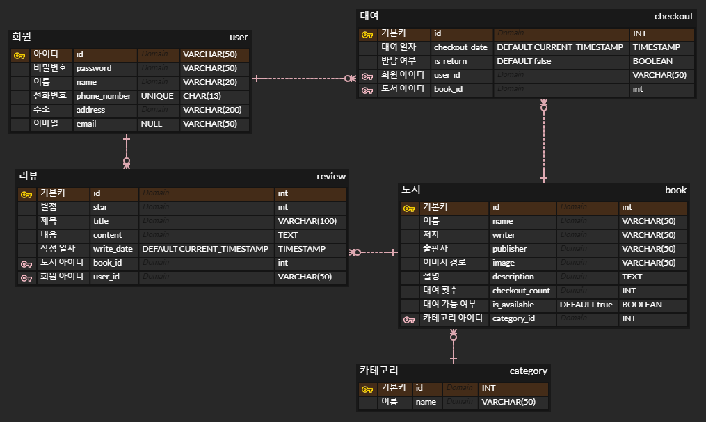
테이블 설계

Slide 4
메인 화면 (추천 도서)

Slide 5
회원 가입과 로그인

Slide 6
도서 조회

Slide 7
마이 페이지

Slide 8
대여 및 반납

Slide 9
리뷰 작성 및 조회

